Slide 1
Zvuková stránka a grafémika češtiny
Kateřina Pelegrinová
2022/2023

Slide 2
slabika = sylaba
nejmenší přirozená jednotka při artikulaci
v některých jazycích platí – slabika nese význam
neplatí pro češtinu !!!
slabika ≠ morfém
  morfém může být i neslabičný v-pas-ova-t
žena = stejný počet jednotek, ale jiná segmentace
→ že.na 2 slabiky
→ žen-a 2 morfémy

Slide 3
typy slabik
1) podle (ne)přítomnosti přízvuku
  přízvučná
  nepřízvučná
2) podle zakončení
  otevřená = zakončená vokálem ko.le.no
  zavřená = zakončená konsonantem roz.dám
+ tzv. pobočná slabika = slabika s pseudovrcholem
  sonora m n ň r l j před obstruentem
  jsem, lže

Slide 4
otevřené VS zavřené slabiky
v češtině častější otevřené
CV 60 % pi.vo, krá.lík
CCV 10 % pro, sto.če.ná
V 5 % a, o.ko
nejčastější typ zavřených
CVC 17 % vůl, pok.lad

Slide 5
cvičení
Šla jsem na procházku s pudlem.
segmentujte na slabiky
určete délku slova v počtu slabik
určete, zda se jedná o otevřené/zavřené slabiky + najděte pobočné slabiky

Slide 6
cvičení: řešení
šla
jsem
na
pro.cház.ku i pro.chá.zku
s
pu.dlem i pud.lem

Slide 7
cvičení: řešení
šla 1
jsem 1
na 1
pro.cház.ku i pro.chá.zku 3
s 0
pu.dlem i pud.lem 2

Slide 8
teorie CVCV = teorie strict CV
slabičná struktura = lineární řetězec pravidelně se střídajících konsonantických C a vokalických V pozic
IPA znak pro slabičnou hranici = .
krá.lík vlá.ček pi.vo
CCV.CVC CCV.CVC CV.CV

Slide 9
cvičení
vymyslete slova s následující slabičnou lineární strukturou:
  CV
  CCV
  CVC
  VC
  CV.CVC
  CV.CV
  CCV.CVC
  CCV.CV

Slide 10
cvičení
vymyslete slova s následující slabičnou lineární strukturou:
  CV na
  CCV pro
  CVC kam
  VC on
  CV.CVC do.šel
  CV.CV do.mů
  CCV.CVC pře.šel
  CCV.CV pro.dá

Slide 11
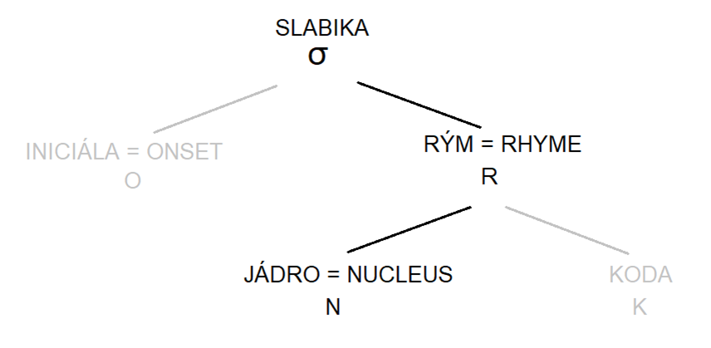
hierarchická struktura slabiky

Slide 12
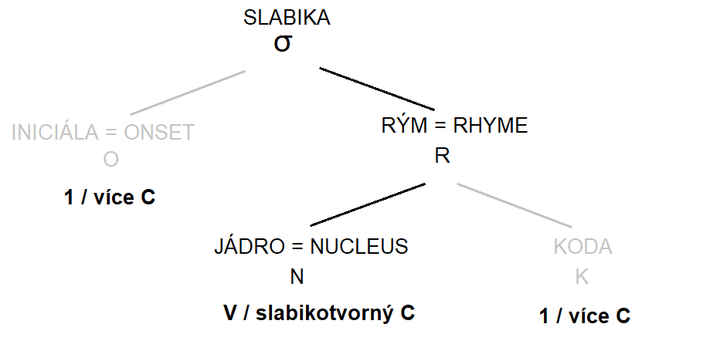
hierarchická struktura slabiky

Slide 13
hierarchická struktura slabiky
onset-rhyme model
jádro slabiky = nukleus
  všechny jazyky obsazují hláskou s nejvyšší sonoritou, typicky vokály
  nutná pozice
svahy slabiky
  konsonanty okolo jádra
  nemusí být přítomny o.ko
  a) iniciála = onset = pretura (v češtině 1–5 hlásek)
  b) koda = restriktura (v češtině max 3 hlásky) → otevřené/zavřené slabiky

Slide 14
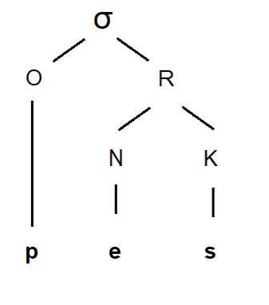
pes

Slide 15
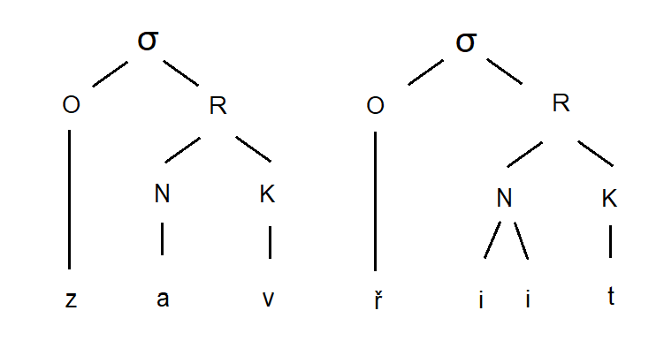
zav.řít

Slide 16
cvičení
zakreslete hierarchickou strukturu slabik v zadaném slově

Slide 17
cvičení
zakreslete hierarchickou strukturu slabiky
perník, strom, kopec, srnka, divočák, zmrzlina, dárek, grog, trh, lotr, zmije, zbraň, želva, králík, morče, slabika, nuda, hra, hůlka, zjev, jsem, přehrada, stůl, most, pohled, nádrž, bunkr, příští, zkouška, Vánoce

Slide 18
sylabifikace dle Zikové (2014)
princip maximální iniciály
princip sonority

Slide 19
princip maximální iniciály
intervokalický C v maximální možné míře sylabifikován jako iniciála
oko → o.ko ok.o
platí i pro C sousedící s likvidami r/l
pudlem → pu.dlem pud.lem

Slide 20
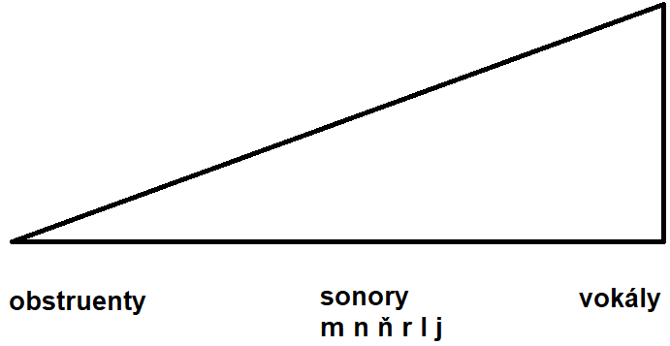
princip sonority
sonorita k jádru musí stoupat
vrchol slabiky = jádro = hláska s nejvyšší sonoritou
počet vrcholů = počet jader = počet slabik

Slide 21
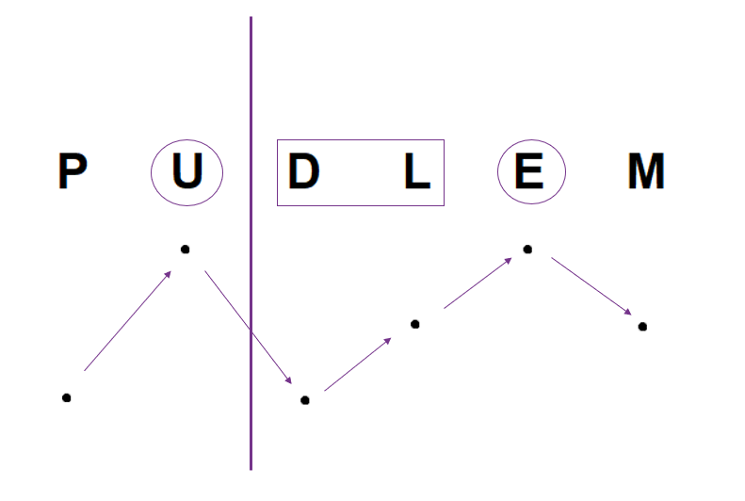

Slide 22
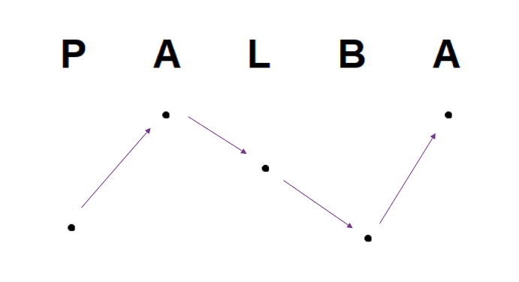

Slide 23
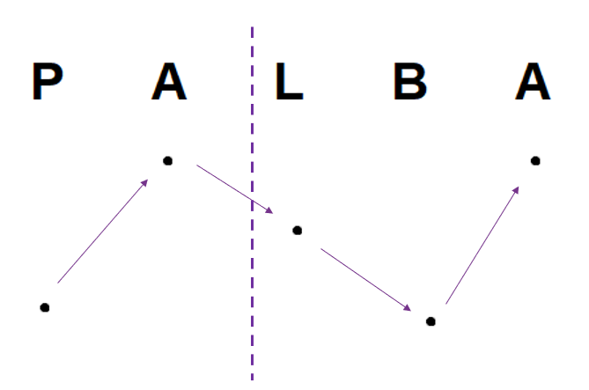

Slide 24
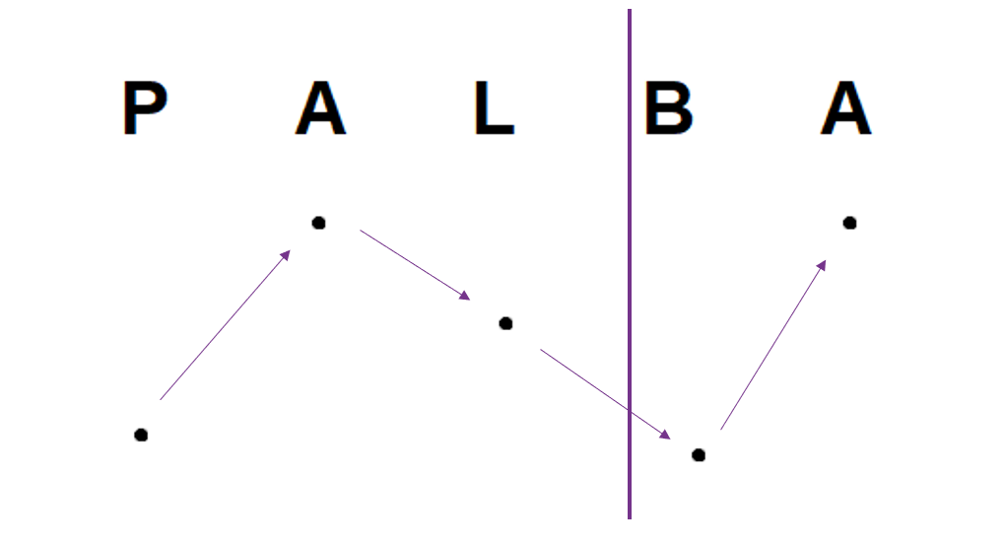

Slide 25
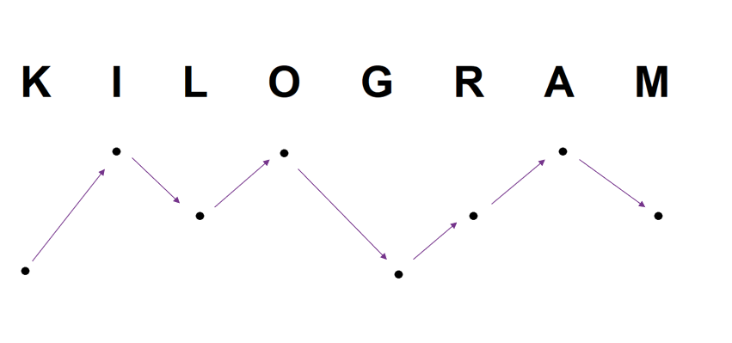

Slide 27
cvičení
zakreslete sonoritní profil zadaného slova

